Slide 1
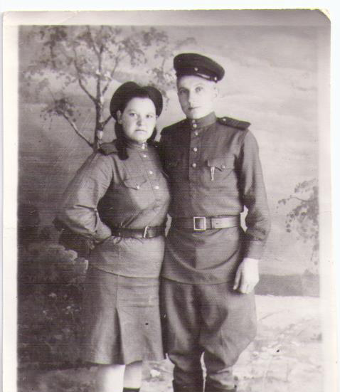
Балабаева Анна Максимовна
Ушла на фронт, окончив курсы медсестер, в августе 1941 года. Прошла всю войну, дошла до Берлина. Воевала на 1-м Украинском и 1-м Белорусском фронтах. Домой вернулась в декабре 1945 года. Имеет Орден Отечественной войны 2 степени (информации больше нет).

Slide 2
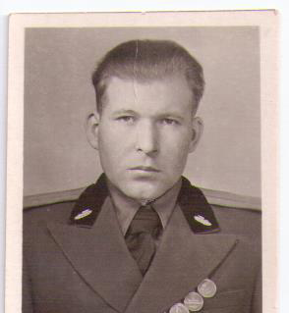
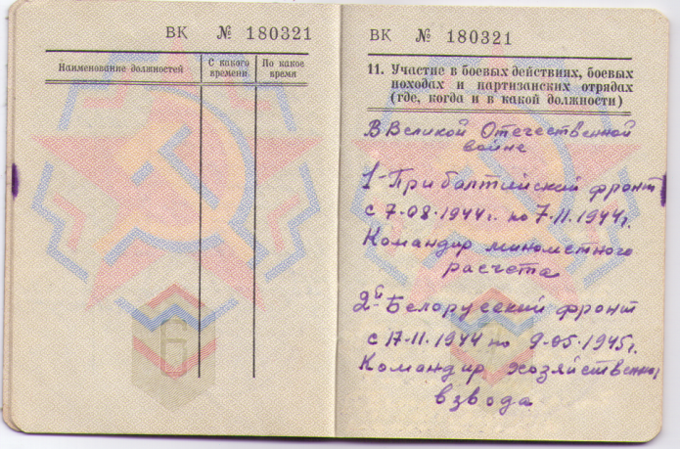
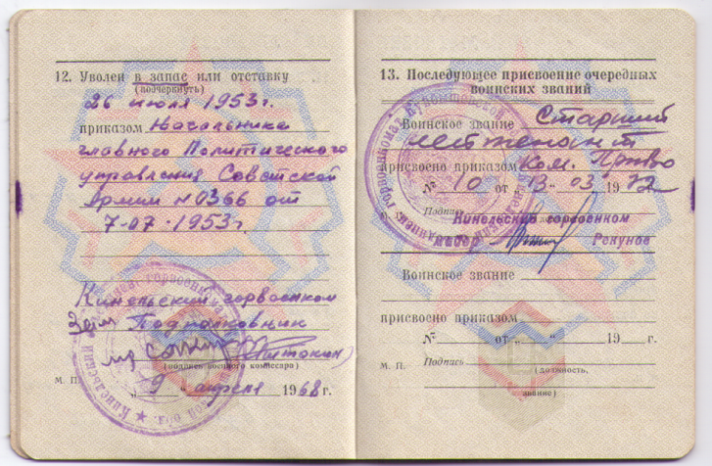
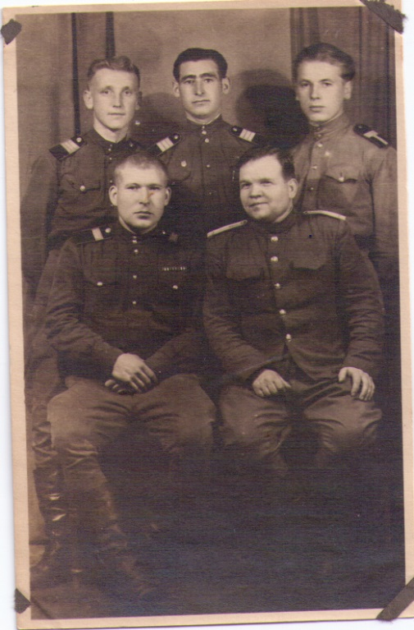
Теленков Николай Иванович родился 7 сентября 1926 года в селе Спиридоновка Волжского района, Куйбышевской области.
Окончил 7 классов Дубовоуметской средней школы в 1941 году.
Ушел на фронт 7 ноября 1943 года. Воевал на 1-ом Прибалтийском фронте с 7.08 1944 по 7.11.1944 года был командиром минометного расчета. А также воевал на 2- ом Белорусском фронте лейтенант
(информации больше нет).
Награды: - Медаль «За боевые заслуги»; - Юбилейные медали
Фото 1945г. Германия
Теленков Николай Иванович (слева 1 ряд)
На фото: Первый ряд: (сидят) капитан (позже) майор мед.службы Авдеев и гвардии старшина Теленков Николай Иванович(слева);
Второй ряд: сержант Исулимов(в центре), сержант Анохин(слева), гвардии старшина Долинов.

Slide 3
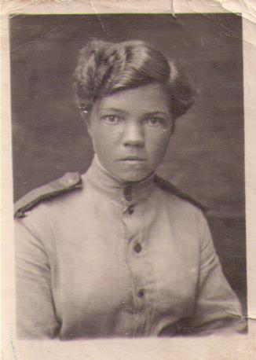
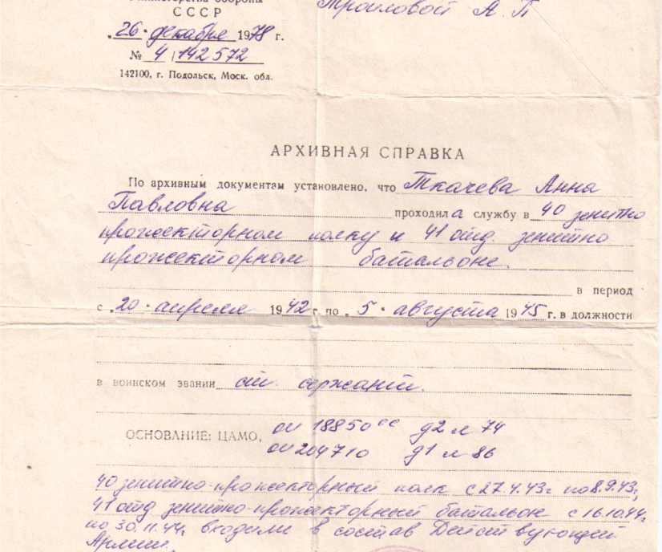
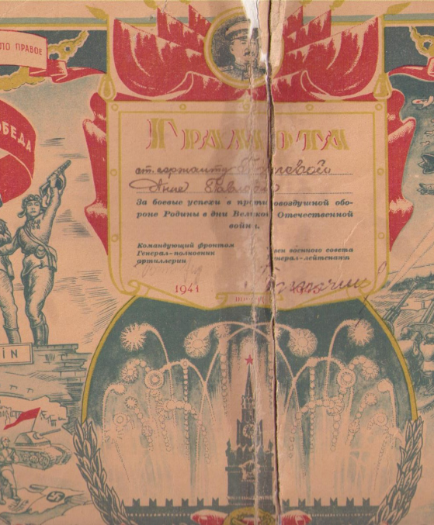
Ткачева (Троилова по мужу) Анна Павловна родилась в 1926 году. Окончила школу десятилетку в с. Утевка в 1941г. в июне месяце, хотела поступать в медицинский институт. Началась война. Во время войны принимала участие в строительстве оборонительных сооружений г. Самары с октября 1941г. - февраль 1942 г., под городом Сызрань, копали противотанковые траншеи.
После этих работ по призыву комсомола была призвана в апреле 1942 г. в 40 прожекторный зенитный полк (П.З.П.) в школу №16. В г. Куйбышеве прослужила год. В марте 1943 г. батальон (3 роты) был отправлен в г. Ростов – на – Дону.
В Ростове пробыли один год и в сентябре 1944 г., 41 – е отделение отправили в Румынию, где вели такую же работу, как и в Ростове; обороняли, охраняли нефтеперерабатывающие заводы.
Войну окончили в Румынии в мае 1945 г. Демобилизовалась в августе. Поступила в индустриальный институт, окончила в 1950 г. по специальности инженер - механик. Получила направление в Германию, на шахты по добычи Урана для атомной бомбы, которая была изобретена в 1949 г. Проработала 6 лет, в 1956 году вернулась домой. Устроилась в институт «Аргэнергострой». Проработала 23 года и ушла на пенсию.
Умерла 20 сентября 2009 года.

